Slide 1
盛世 汴梁

Slide 2
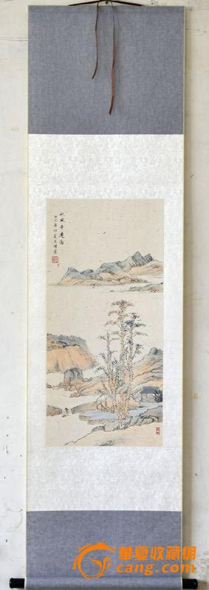
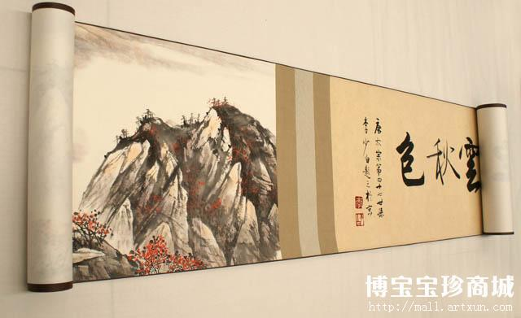
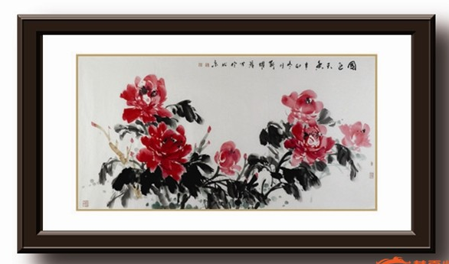
手 卷
轴
册 页
镜 片

Slide 3
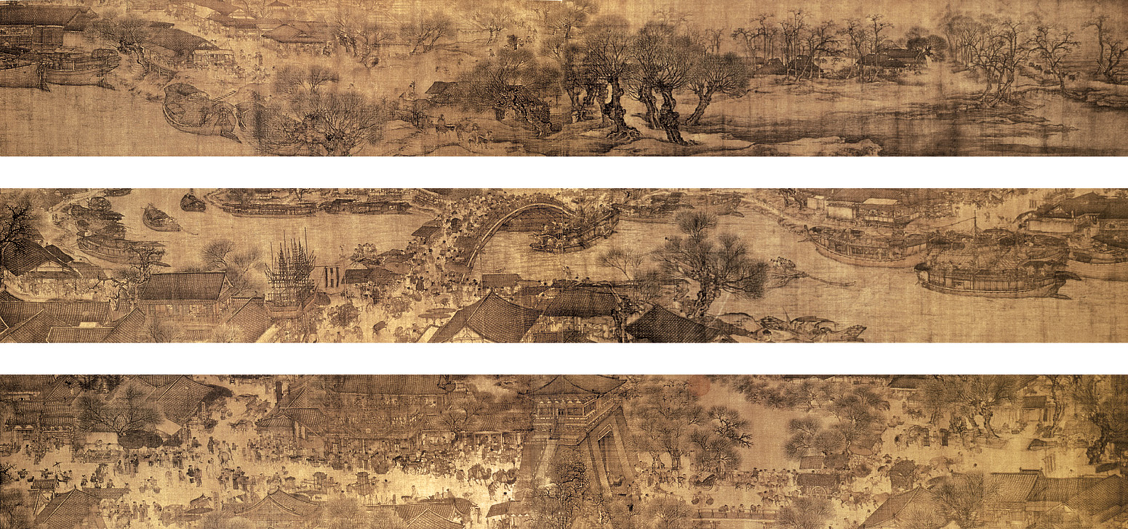
高24.8厘米 ，长528.7厘米
手卷 绢本设色 北宋的风俗画

Slide 4
第一段描写了城郊农村清明时节的田野景色：
疏林薄雾掩映着农舍酒家，田亩井然，农民正耕
作于田间；几匹驮炭的毛驴缓行于绿阴深处；村
头大道上，一队人员肩挑背负，护拥着一骑马者
和一乘轿者，正匆匆地向城内进发，由此进入画
卷第二段。

Slide 5
中段以拱桥为中心，描绘了汴河两岸繁华而又
闲适的景象：
我们沿着汴河一路欣赏，河岸上，商铺众
多，人烟稠密，河里船只往来，首尾相接，有
的满载货物，逆流而上，有的靠船停泊，正紧
张的卸货；河面上方这座规模宏大的木质拱桥
，它结构精巧，形式优美，宛如飞虹，故名
“虹桥”；桥上人来人往，桥下有一只大船，
正待过桥，过了虹桥，汴河便拐弯，展现给我
们的是热闹的街道，进入画卷的第三段。

Slide 6
进入第三段，我们首先看到了一座高大的城门，
一只驼队正慢慢的穿过城门；街道两旁的建筑
豪华气派，官府民居杂处期间；街市上人来人
往，有商人，有官员，有小贩，有游客，有妇
人，有玩耍的儿童……一派商业都市的繁华景
象。

Slide 7
（1）最吸引你的细节是什么，为什么吸引你，
画家是如何描绘的？
（2）整段画面的中心事件是什么，画家是如
何突出这一中心的？
（3）作者运用透视有什么特点，得以灵活，
自由的表现画面和场景？

Slide 8
要求：
（1）小组合作在卡纸上，用记号笔来描绘
建筑，树木，人物等等，人物可采用粘帖
的方式进行；
（2）记号笔有粗细之分；
（3）可以做适当的改变，加入自己的想法；
（4）最后可以用白粉笔提下高光，使画面
更加丰富。

Slide 9
艺术是一种享受，
一切享受中最迷人的享受！

